Slide 1

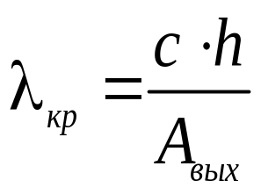
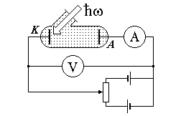
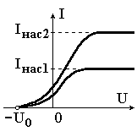
ФОТОЭФФЕКТ
Фотоэффект – явление испускания электронов веществом под действием света
Красная граница фотоэффекта – минимальная пороговая частота излучения (максимальная длина волны ), при которой возникает фотоэффект.
Рис. 15.1 Схема наблюдения фотоэффекта и вольтамперная характеристика

Slide 2
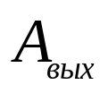
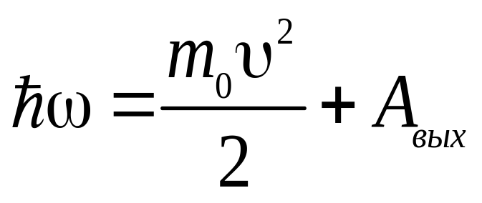
УРАВНЕНИЕ ЭЙНШТЕЙНА ДЛЯ ФОТОЭФФЕКТА
Энергия фотона целиком передается электрону. Часть ее тратится на освобождение электрона из вещества (работа выхода ), остаток определяет кинетическую энергию электрона.
Уравнение Эйнштейна (закон сохранения энергии):
Красная граница фотоэффекта соответствует энергии фотона, равной работе выхода, т.е. нулевой кинетической энергии освобожденного электрона.

Slide 3
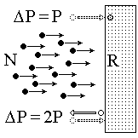
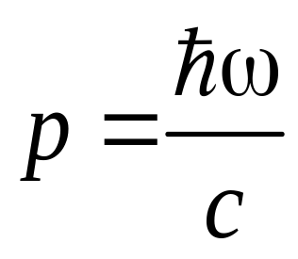
СВЕТОВОЕ ДАВЛЕНИЕ
Световое давление – результат передачи импульса фотонов поглощающей или отражающей стенке.
Импульс фотонов:

Slide 4
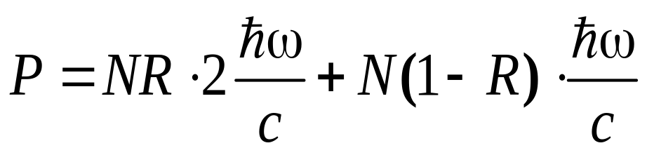
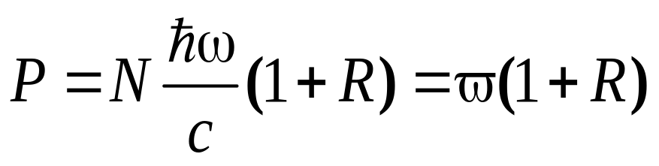

СВЕТОВОЕ ДАВЛЕНИЕ
При нормальном падении каждый поглощенный фотон передает стенке импульс p, отраженный – 2p. При коэффициенте отражения R, из общего потока в N фотонов отразится NR частиц, а N(1-R) – поглотится.
Давление света:
отражение поглощение
- объемная плотность излучения

Slide 5
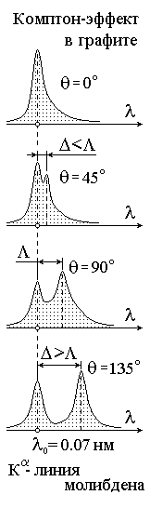
ЭФФЕКТ КОМПТОНА
Наиболее ярко корпускулярные свойства света проявляются в эффекте Комптона (открыт в 1923г.) – при рассеянии рентгеновского излучения на мишени из вещества с небольшим атомным номером появляется спектральная компонента, смещенная в сторону длинных волн.
Величина смещения зависит от угла рассеяния.

Slide 6
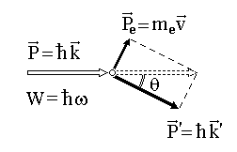

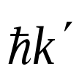
ЭФФЕКТ КОМПТОНА
Элементарная теория эффекта Комптона заключается в упругом столкновении светового кванта - фотона и покоящегося электрона.
При рассеянии фотон отдает электрону часть своей энергии и импульса, что соответствует уменьшению частоты (увеличению длины волны) рассеиваемого излучения.
и - импульс фотона до и после столкновения,
pе – импульс электрона после удара

Slide 7
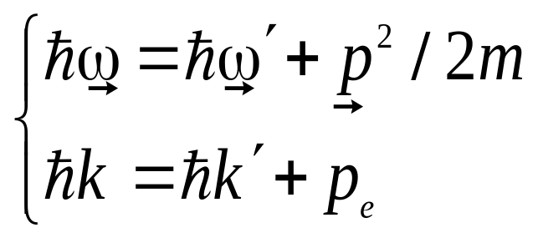
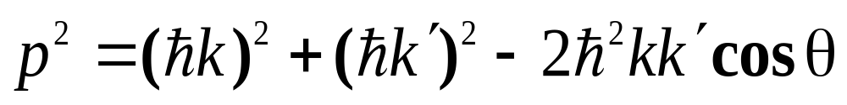
ЭФФЕКТ КОМПТОНА. КОМПТОНОВСКАЯ ДЛИНА ВОЛНЫ
Законы сохранения импульса и энергии при упругом ударе:
По теореме косинусов:
С учетом k = ω/c:

Slide 8
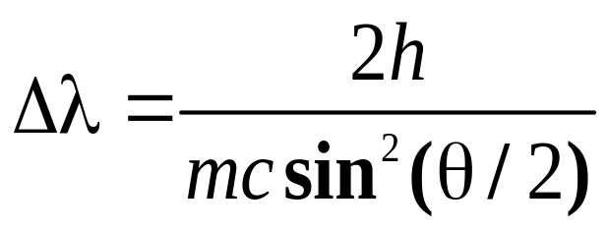
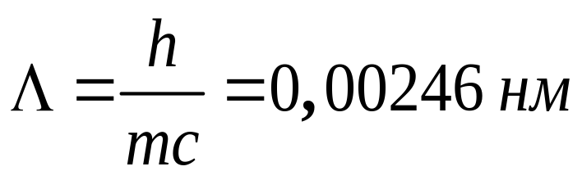
КОМПТОНОВСКАЯ ДЛИНА ВОЛНЫ
Изменение длины волны при эффекте Комптона:
Комптоновская длина волны электрона:

